Slide 1
Особенности воспитания ребенка в цифровую эпоху
Н.Л.Селиванова
Заведующая центром стратегии и теории воспитания личности ИСРО РАО,
чл.-корр. РАО, д-р.пед.наук, профессор

Slide 2
Возможные направления использования информационных технологий в современной школьной практике воспитания
создание проектов различных назначений;
виртуальные музеи, виртуальные экскурсии с элементами интерактивности;
создание и публикации печатной продукции: каталогов, подбора материалов определенной тематики, которые впоследствии используются в урочной и внеурочной деятельности;
сайт школы, сайты или страницы отдельных классов в Интернете;
мобильные технологии: разработка пособий, в которых с помощью QR кода мобильных устройств, например, смартфонов, планшетов учащиеся получают доступ к различным заданиям, материалам по предлагаемым заданиям;
создание и использование различных медиа средств: видео фильмы, ролики, аудио записи.
создание различных сетевых сообществ на базе образовательной организации;
работа классного руководителя;
создание виртуальной среды в современной образовательной организации как основы для создания ее воспитательного пространства.

Slide 3
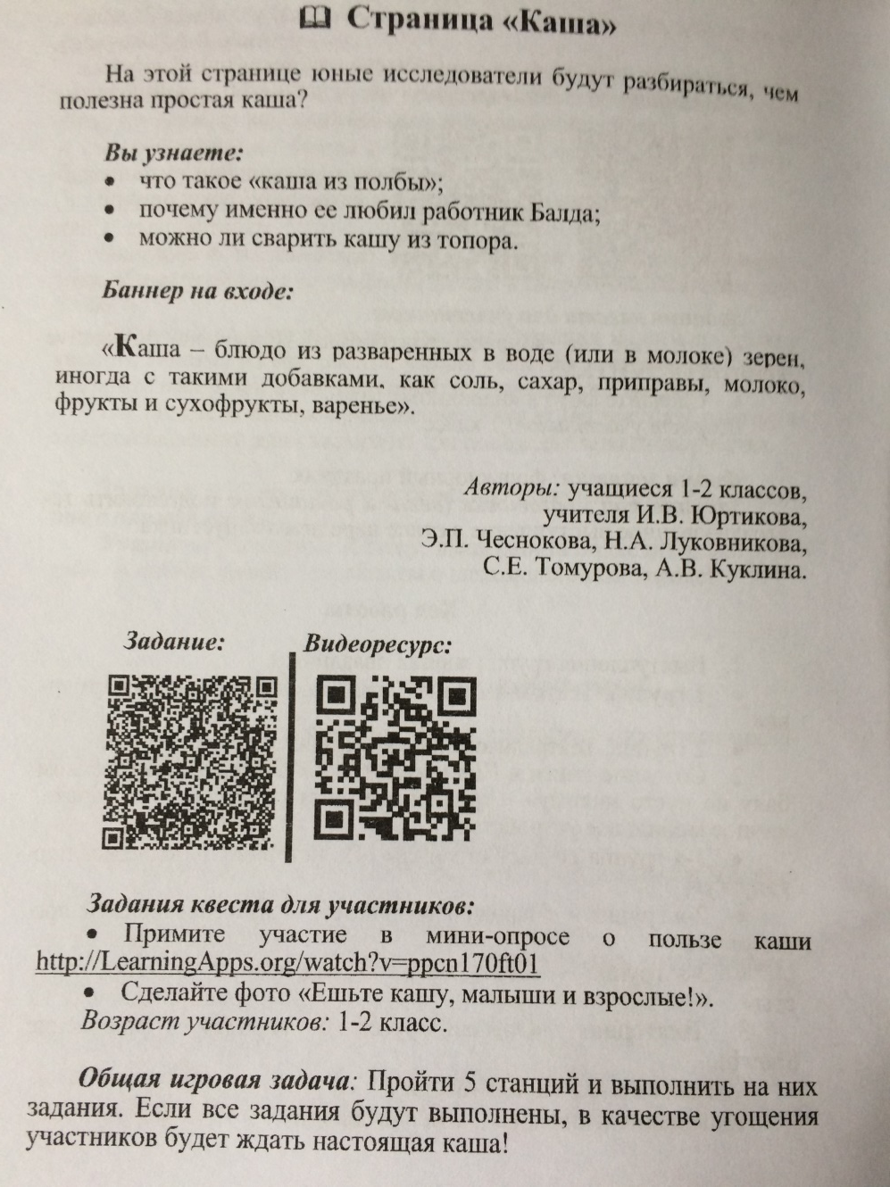

Slide 4
Задания
игра «Каша» (чем полезна простая каша), авторы – учащиеся и учителя 1-го и 2-го класса;
создание пешеходной экскурсии по новостройкам родного города – Йошкар-Оле на английском языке, авторы – учащиеся и учителя 4-го класса;
участие в экспертной комиссии по утверждению макета детского городка (разработать и сделать макет «Дворца детства» в одном из архитектурных стилей), авторы – учащиеся 7-го класса;
кулинарное шоу «Марийская национальная кухня», авторы – девочки 8-го класса и учителя; занятия «Школа интеллекта» (подготовка учащихся к олимпиадам), авторы – учащиеся 11-го класса;
диспут «Гаджеты в образовательном процессе» с Google-опросом, авторы – учащиеся 11-го класса.

Slide 5
Избираемые подростками роли в Интернете (данные Г.В. Солдатовой, Е. И. Рассказовой, Е. Зотовой)
«творец», создающий новое для себя и других;
«защитник», отстаивающий свое мнение, взгляды, защищающий себя и других;
«троль», критикующий и нападающий на тех, чье мнение не совпадает с его собственным; «наставник», помогающий разобраться с чем-либо, в том числе, и с действиями в сети;
«посредник», связывающий людей друг с другом; «наблюдатель»;
«собеседник»,
«актер», примеривающий на себя те или иные роли;
«манипулятор»;
«друг».

Slide 6
Типы пользователей в подростковой среде (Г.В. Солдатова)
ориентированные на обучение,
коммуникаторы,
сетевые читатели,
игроки,
универсалы.

Slide 7
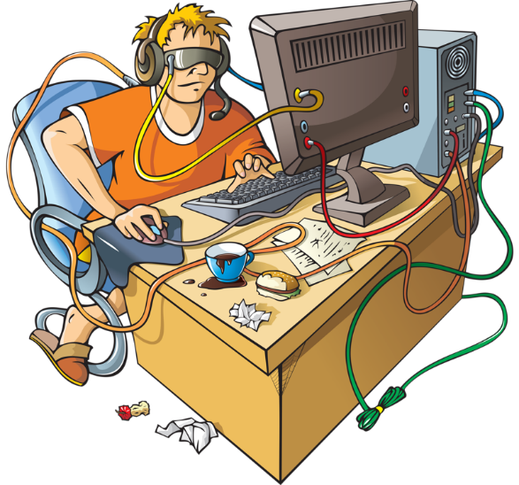
Основные признаки Интернет-зависимости (Вострокнутов Н.В. и Пережогин Л.О)
чрезмерное, немотивированное злоупотребление временем работы в сети, не обусловленное профессиональной, научной или иной созидательной деятельностью;
использование средств Интернета как преобладающего средства коммуникации;
создание и эксплуатация виртуальных образов, крайне далеких от реальных характеристик;
влечение к Интернет-играм и созданию вредоносных программ (без какой-либо цели);
субъективно воспринимаемая невозможность обходиться без работы в сети.

Slide 8
Виды рисков, с которыми сталкиваются подростки и молодежь в Интернете
коммуникационные (кибербуллинг, троллинг, киберхарассмент, сексуальные домогательства, встречи с незнакомцами);
контентные (экстремистские, эротические и порно сайты; сайты, пропагандирующие наркотики, суицид; сайты, позволяющие создавать различные виды оружия);
технические (спам, продажи в Сети, незащищенность персональных данных),
интернет-зависимость.

